Slide 1


ENDÜSTRİYEL YAĞDA
VERNİKLEŞME GİDERME TEKNOLOJİSİ
TOROS FİLTRASYON TEKNOLOJİLERİ A.Ş.
ERTAN KURT
2023

Slide 2
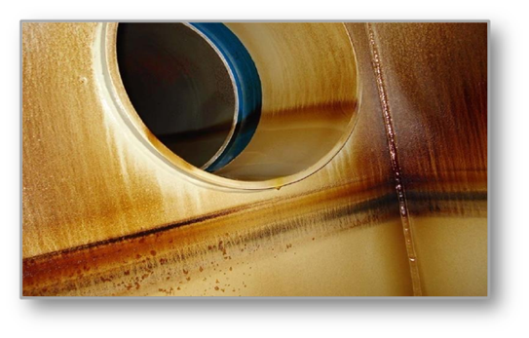
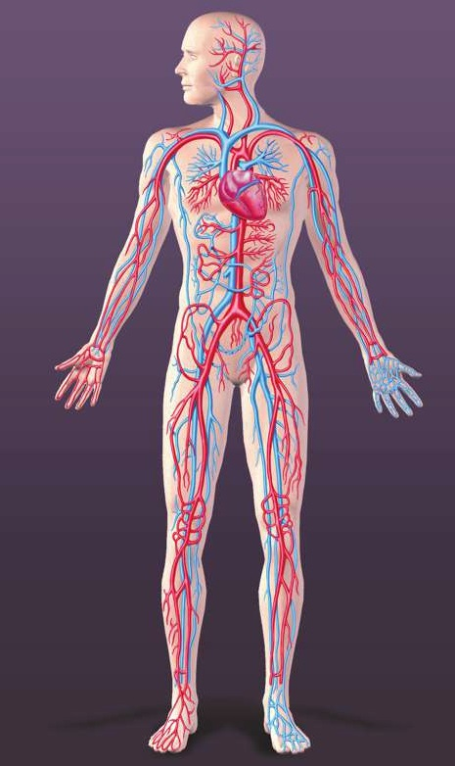
VERNİKLEŞME & OKSİDASYON
KOLESTEROL VERNİK

Slide 3
VERNİKLEŞME & OKSİDASYON
VERNİKLEŞMEYE SEBEP OLABİLECEK BOZULMA SÜRECİNİ BAŞLATABİLECEK BAZI ORTAK FAKTÖRLER:
Sıcaklık
Nem
Kirleticiler
Havalandırma/Oksijen
Aşınma Metalleri
Statik Elektrik
Mikro-dizelleşme

Slide 4
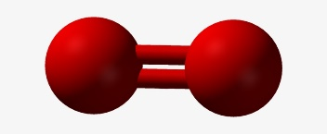


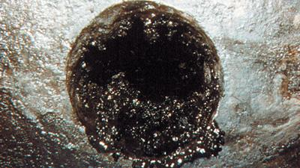
VERNİKLEŞME & OKSİDASYON
+. = &
OKSİJEN YAĞ ASİT TORTU

Slide 5
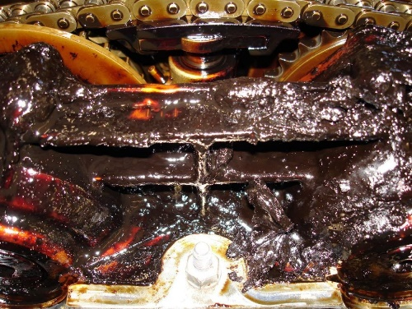
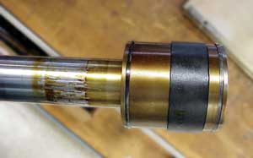
OKSİDASYONUN ETKİLERİ
ASİTLERİN METAL YÜZEYDEKİ KOROZYONU
ÇAMUR TORTUNUN YAĞ GEÇİŞLERİNİ ENGELLEMESİ
OKSİDASYON YAN ÜRÜNLERİNİN YENİ YAĞ
İLAVESİNİN ÖMRÜNÜ KISALTMASI
YAĞLAMA PERFORMANSINI DÜŞÜRMESİ

Slide 6
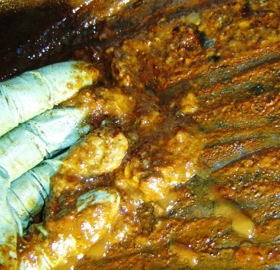
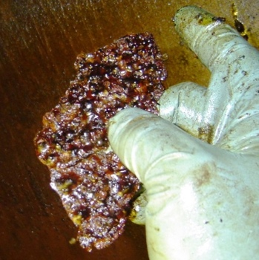
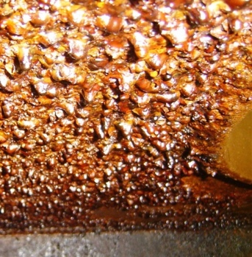
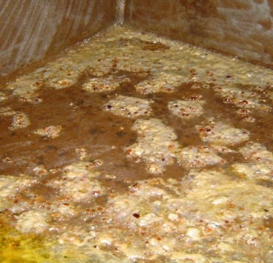
VERNİK TORTU ÖRNEKLERİ
ÇAMUR ŞEKLİNDE SERT VE KIRILGAN TANK TAVANI (SARKIT) TANK TABANI

Slide 7
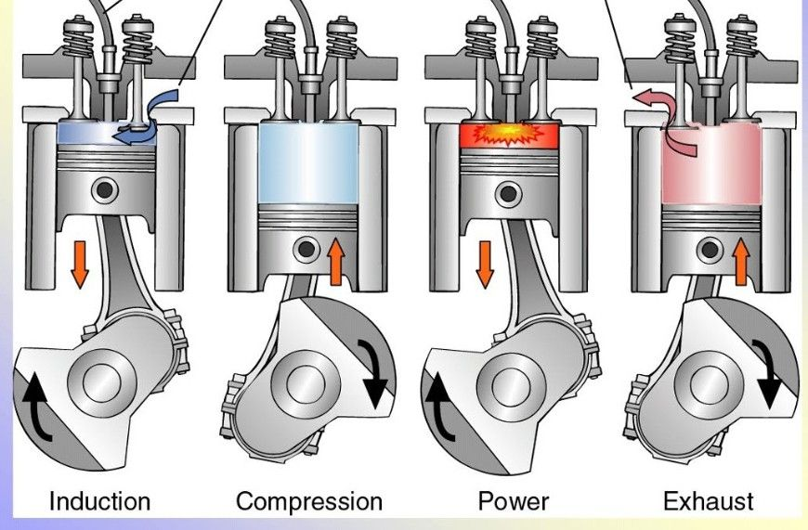

MİKRO-DİZELLEŞME
HAVA PARTİKÜLLERİ YÜKSEK BASINÇ PATLAMA YÜKSEK SICAKLIK

Slide 8

VERNİK BİRİKİMİ
Antioksidan Katkı Tükenmesi | Renk Değişimi (MPC) | Görsel Yağ Kararması | Asit Sayısı Artışı | Viskozite Artışı, Çamur Oluşumu

Slide 9
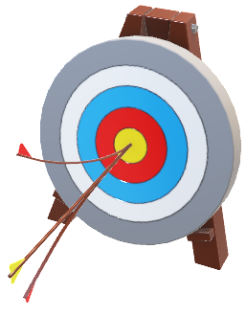

VERNİK BİRİKİMİ
YAĞ BOZULMASI
ÇÖZÜNMÜŞ TORTU YAYILIMI
YAĞIN DOYUM NOKTASINA ULAŞMASI
SOĞUK YÜZEYLERLE TEMAS
ÇÖZÜNMÜŞ TORTUNUN
YÜZEYE YAPIŞMASI

Slide 10
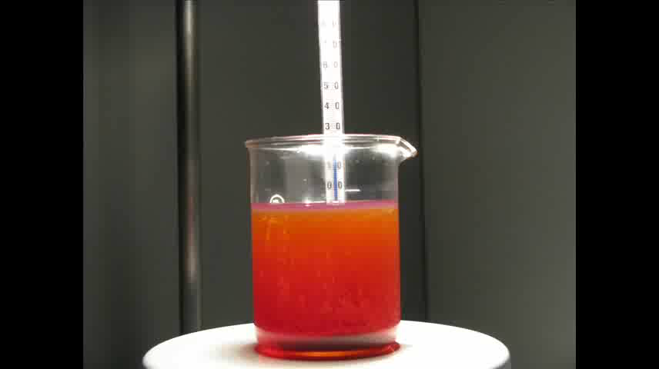
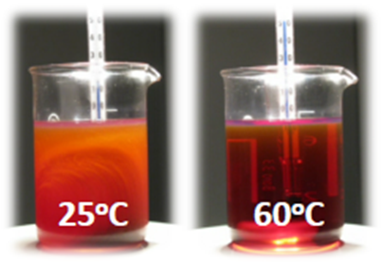
SICAKLIK ETKİSİ

Slide 11
SERVO VALF ÜZERİNDE VERNİK ETKİSİ
                TAZE YAĞ
                OKSİTLENMİŞ YAĞ
SERVO VALF ZAMAN / SÜRTÜNME KATSAYISI GRAFİĞİ

Slide 12
VERNİKLEŞME DEĞERLENDİRME TESTLERİ
Viskozite
ICP Element Analizi (Kirletici ve katkı seviyelerini kontrol etmek için)
FTIR (Oksidasyon, nitrasyon ve katkı seviyelerini kontrol etmek için)
TAN (toplam asit numarası)
TBN (toplam baz numarası)
RPVOT (oksidasyon kararlılığı)
RULER (katkı paketlerinin kontrolü)
Su içeriği
Micropatch & Ferrography (partikül analizi ve mikroskobik metal tayini)
MPC (vernikleşme seviyesi)
Görünüm ve koku

Slide 13
VERNİKLEŞME GİDERME YÖNTEMLERİ
YAĞ DEĞİŞİMİ / TAZE YAĞ EKLENMESİ

Slide 14
VERNİKLEŞME GİDERME YÖNTEMLERİ
YAĞ DEĞİŞİMİ / TAZE YAĞ EKLENMESİ

Slide 15
VERNİKLEŞME GİDERME YÖNTEMLERİ
YAĞ DEĞİŞİMİ / TAZE YAĞ EKLENMESİ
ÖNCELİK SİSTEMDEKİ VERNİKLEŞMENİN ORTADAN KALDIRILMASI

Slide 16
VERNİKLEŞME GİDERME YÖNTEMLERİ
TÜRBÜLANSLI FLUSHING

Slide 17
VERNİKLEŞME GİDERME YÖNTEMLERİ
TÜRBÜLANSLI FLUSHING
KİMYASAL DESTEKLİ TÜRBÜLANSLI FLUSHING

Slide 18
VERNİKLEŞME GİDERME YÖNTEMLERİ
TÜRBÜLANSLI FLUSHING
KİMYASAL DESTEKLİ TÜRBÜLANSLI FLUSHING
RİSK?

Slide 19
VERNİKLEŞME GİDERME YÖNTEMLERİ
KİMYASAL DESTEKLİ TÜRBÜLANSLI FLUSHING
RİSK:
SİSTEM DEVRE DIŞI KALMA / BAKIM
KALINTI İHTİMALİ

Slide 20
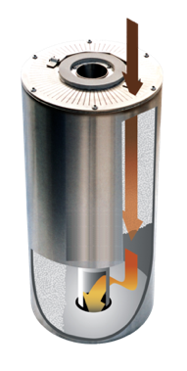
REÇİNE & ION EXCHANGE FİLTRELER
VERNİKLEŞMİŞ YAĞ
REÇİNE (POLAR BAĞLI İYONLAR)
ADSORPSİYON (YÜZEY BAĞLAMA)
VERNİKTEN ARINMIŞ YAĞ

Slide 21


REÇİNE & ION EXCHANGE FİLTRELER
ÇÖZÜNÜR VERNİK
YÜKSEK VERİM

Slide 22


REÇİNE & ION EXCHANGE FİLTRELER
ÇÖZÜNÜR VERNİK
YÜKSEK VERİM
YAN ÜRÜN: SU
KATI PARTİKÜL
İLK YATIRIM MALİYETİ
İŞLETME (SARF) MALİYETİ

Slide 23
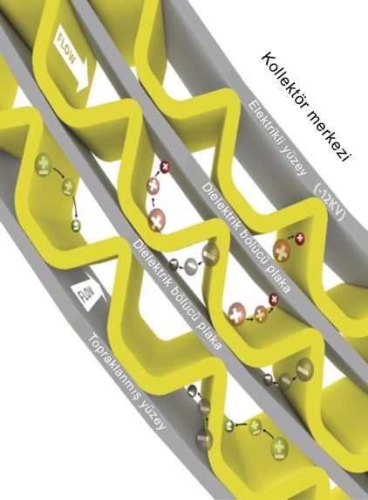
KARBON PARTİKÜL FİLTRASYONU / ELEKTROFOREZ
VERNİKLEŞMİŞ YAĞ (MİKRO-DİZELLEŞME)
KOLLEKTÖR (POLAR BAĞLI İYONLAR)
ADSORPSİYON (YÜZEY BAĞLAMA)
VERNİKTEN ARINMIŞ YAĞ

Slide 24
KARBON PARTİKÜL FİLTRASYONU / ELEKTROFOREZ
ÇÖZÜNÜR VERNİK

Slide 25
KARBON PARTİKÜL FİLTRASYONU / ELEKTROFOREZ
ÇÖZÜNÜR VERNİK
SUYA KARŞI HASSASİYET
< 40ºC ÇALIŞMA
KATI PARTİKÜL
İLK YATIRIM MALİYETİ
İŞLETME (SARF) MALİYETİ

Slide 26
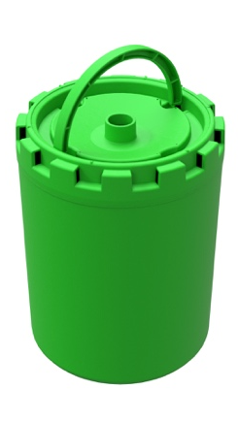
PP/SELÜLOZ DİP FİLTRELER
VERNİKLEŞMİŞ YAĞ
PP / SELÜLOZ DİP FİLTRE ELEMANI
ÇÖZÜNÜR VERNİK / ÇÖZÜNMEZ VERNİK / KATI PARTİKÜL / TORTU / SU TUTMA
VERNİKTEN ARINMIŞ YAĞ

Slide 27
PP/SELÜLOZ DİP FİLTRELER
ÇÖZÜNÜR VERNİK
ÇÖZÜNMEZ VERNİK (TORTU)
KATI PARTİKÜL/AŞINMA METALİ
SERBEST VE EMÜLSİYE SU
SICAKLIKTAN BAĞIMSIZ
YÜKSEK VERİM

Slide 28
PP/SELÜLOZ DİP FİLTRELER
ÇÖZÜNÜR VERNİK
ÇÖZÜNMEZ VERNİK (TORTU)
KATI PARTİKÜL/AŞINMA METALİ
SERBEST VE EMÜLSİYE SU
SICAKLIKTAN BAĞIMSIZ
YÜKSEK VERİM
NİSPETEN DAHA YAVAŞ BİR OPERASYON SÜRECİ

Slide 29
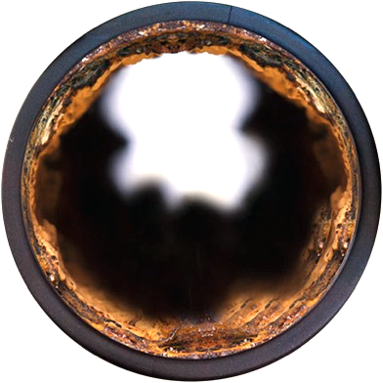
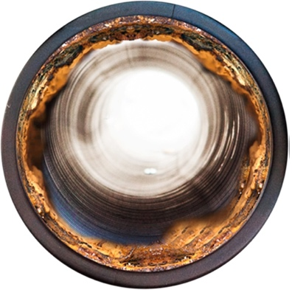
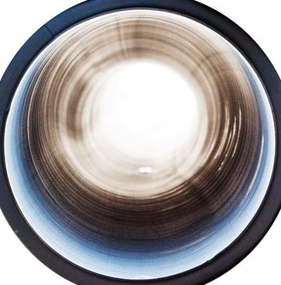
ÇÖZÜNÜRLÜK ARTTIRICI AKIŞKANLAR
%3~5 ORANINDA YAĞA KATKI (ÇALIŞAN SİSTEM)
TORTULARIN KATMAN KATMAN ÇÖZÜNÜMÜ
YAĞ İÇERİSİNDEKİ VERNİK ÇÖZÜNÜMÜ
VERNİKTEN ARINMIŞ YAĞ

Slide 30
ÇÖZÜNÜRLÜK ARTTIRICI AKIŞKANLAR
ÇÖZÜNÜR VERNİK
ÇÖZÜNMEZ VERNİK (TORTU)
24 SAAT İÇERİSİNDE ETKİ
SİSTEM YAĞI İLE TAM UYUM
YÜKSEK VERİM
TORTU VE KATI PARTİKÜL İÇİN HARİCİ ÜNİTE İHTİYACI
İLK YATIRIM MALİYETİ

Slide 31
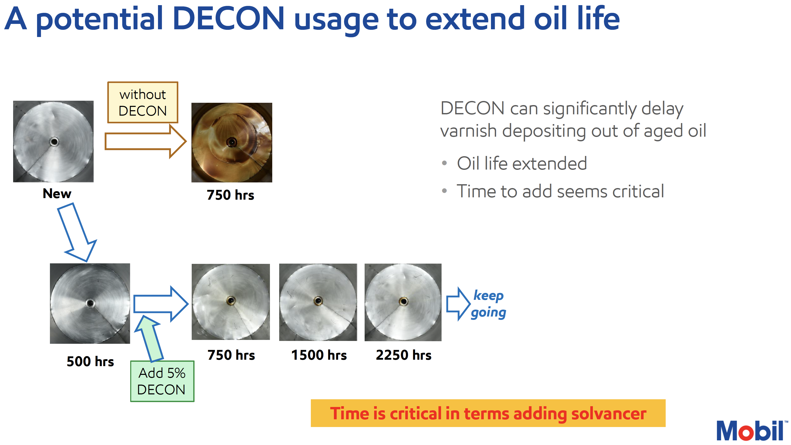

Slide 32
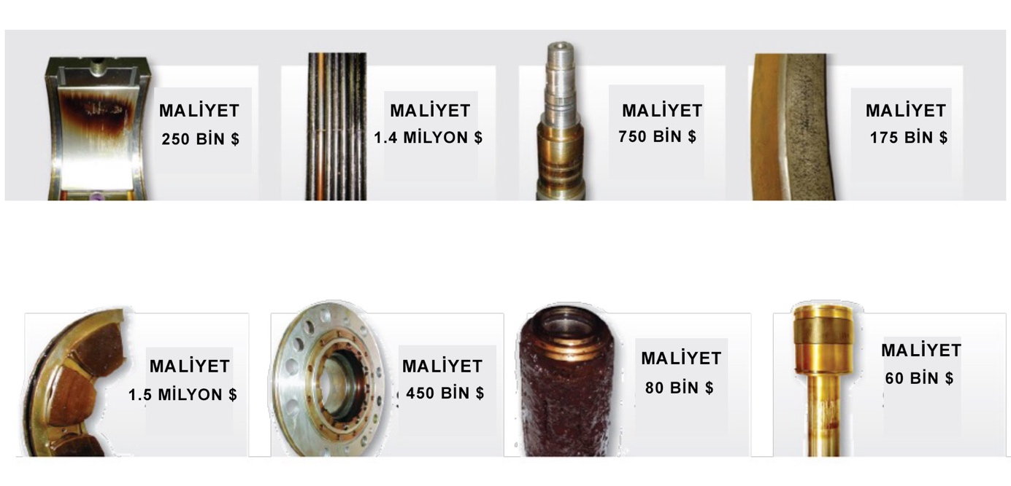
VERNİKLEŞMENİN SEBEP OLDUĞU YÜKSEK MALİYETLER
BASKI YATAĞI YATAK KOVANI FİLTREDEKİ TORTU VALF MAKARASI
RAFİNERİNİN KOMPRESÖR GAZ TÜRBİNİNDE GAZ TÜRBİNİNİN
DEVRE DIŞI ARIZASINA SEBEP DEVRE DIŞI OLMASINA DEVREYE GİRMESİNİ
KALMASINA SEBEP OLDU. OLDU. SEBEP OLDU. ENGELLEDİ.

Slide 33

SEVGİLER…
ERTAN KURT
+90 533 689 12 59
ertan.kurt@torosfiltrasyon.com
https://www.linkedin.com/company/torosfiltrasyon/

